Slide 1
CHÀO MỪNG CÁC CON
ĐẾN VỚI TIẾT TIẾNG VIỆT!
https://www.freeppt7.com

Slide 2
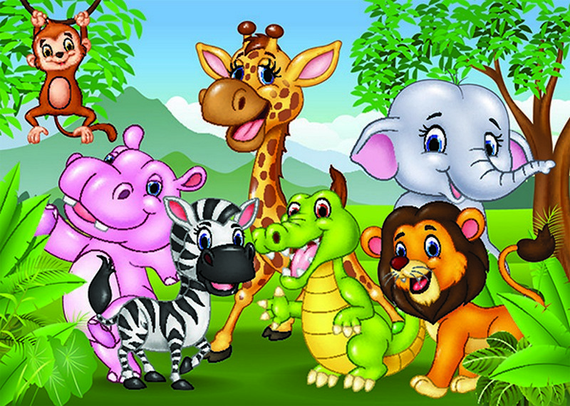
Thứ Sáu ngày 24 tháng 2 năm 2024
Luyện tập
Viết đoạn văn giới thiệu tranh ảnh về
một
con vật
Trang 45

Slide 3
KHỞI ĐỘNG
Cùng lắng nghe xem bài hát nhắc đến những con vật nào nhé!

Slide 5
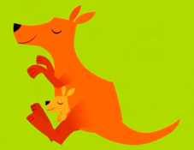
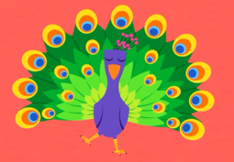
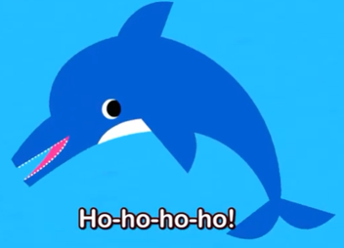
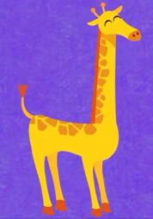
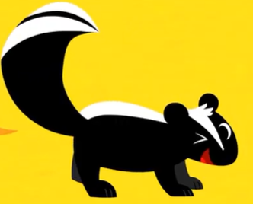
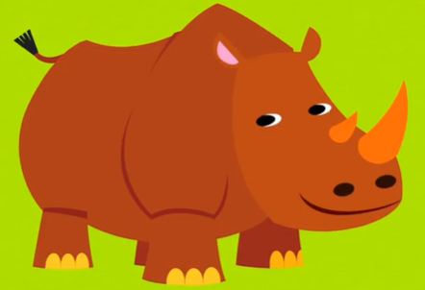
Voi
Chuột túi
Công
Cá heo
Chim cánh cụt
Chồn hôi
Hươu cao cổ
Tê giác

Slide 6
Luyện tập
Viết đoạn văn giới thiệu tranh ảnh về một con vật

Slide 7
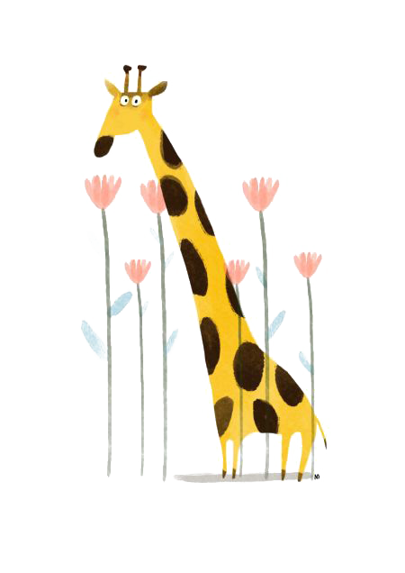
YÊU CẦU CẦN ĐẠT
01
02
Nói tên được các con vật trong các bức ảnh
Viết đoạn văn từ 3-5 câu giới thiệu tranh (ảnh) về một con vật em yêu thích

Slide 8
1. Nói tên con vật trong mỗi bức ảnh dưới đây:
Con hươu
Con sóc
Con công
Kể tên các con vật khác em biết?

Slide 9
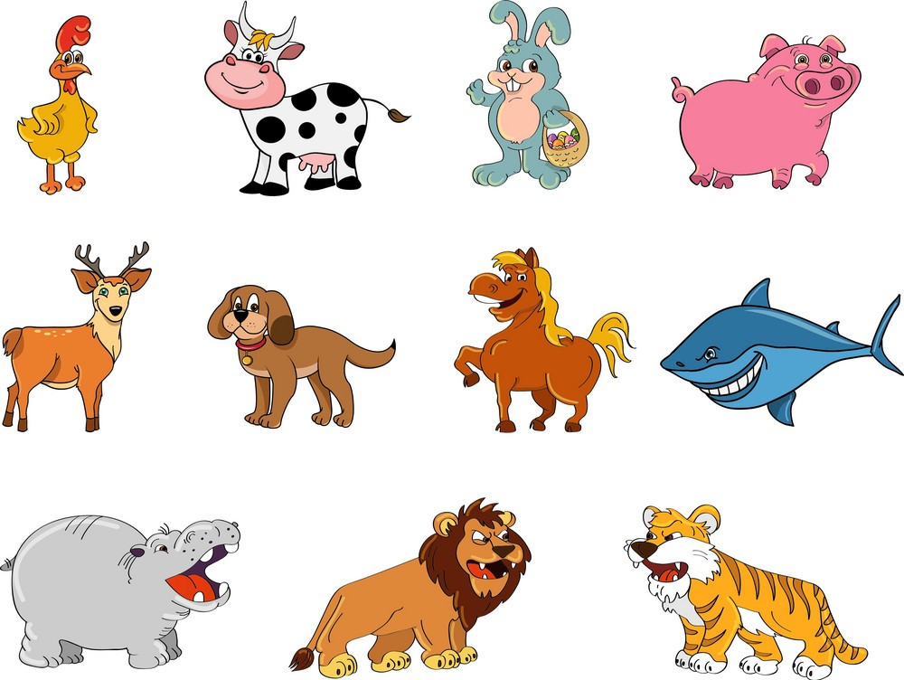

Slide 10
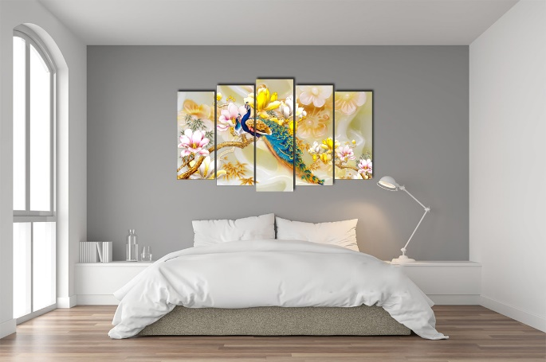
2. Viết 3 – 5 câu giới thiệu tranh (ảnh) về một con vật em yêu thích.
(1) Em nhìn thấy tranh (ảnh) ở đâu?
Tranh (ảnh) một con vật
Con vật đó đang làm gì?
Con vật đó đang làm gì?
Suy nghĩ
(3) Em có thích tranh (ảnh) đó không? Vì sao?
(2) Trong tranh (ảnh) có con vật nào?
Cảm xúc
Nó có đặc điểm gì nổi bật?
...

Slide 11
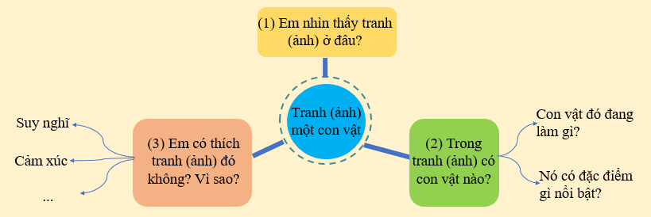
2. Viết 3 – 5 câu giới thiệu tranh (ảnh) về một con vật em yêu thích.
Bài 2
Bài làm
TIÊU CHÍ VIẾT
Viết đủ số câu.
Đúng nội dung, diễn đạt rõ ràng, mạch lạc.
Chữ viết sạch sẽ.

Slide 12
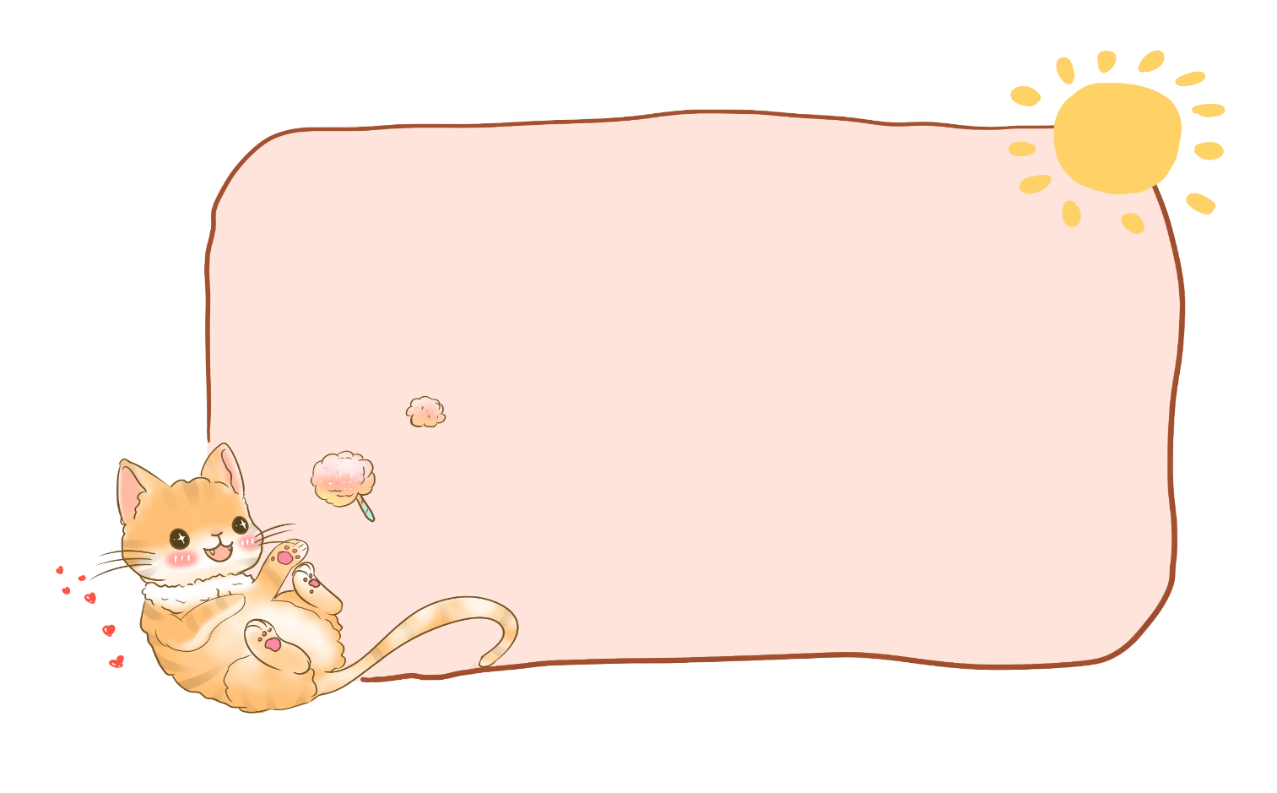
Hoàn thành bài viết vào vở
Chuẩn bị bài sau

Slide 13
YÊU CẦU CẦN ĐẠT
01
02
Nói tên được các con vật trong các bức ảnh
Viết đoạn văn từ 3-5 câu giới thiệu tranh (ảnh) về một con vật em yêu thích

Slide 14
CHÀO TẠM BIỆT CÁC CON!
https://www.freeppt7.com

